Slide 1
STUDENI

Slide 2
TEMA:
STOP NASILJU

Slide 3
Valentin vrijedno piše.

Slide 4
Karla i Sara , uredno pišu, paze na svako slovo.

Slide 5
Luka i klara su skupa radili, sve mora biti točno.

Slide 6
Tia i tea, uvijek primjerno uredne.

Slide 7
Linda i iva, sve mora biti lijepo.

Slide 8
Dora i petar, svaka riječ je bitna.

Slide 9
Pisali smo u pisanke,
a zatim smo napravili
plakat.

Slide 15
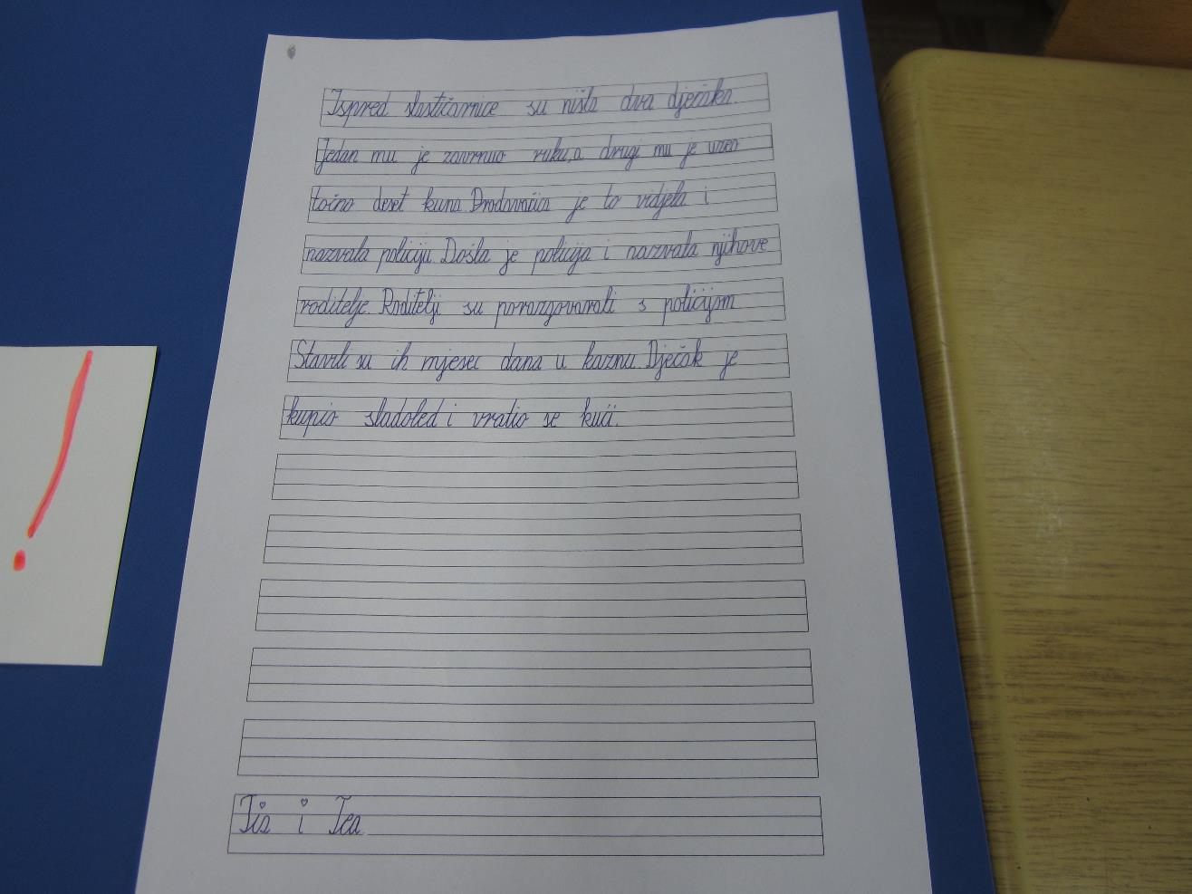

Slide 16
